Slide 1

Ciclo de Vida del Software
Ingeniería de Software
IDS5501
Integración del Conocimiento

Slide 2
Introducción
Revisaremos los conceptos abordados hasta la presente semana que comprende:
Concepto de Proyecto Informático
Requerimientos del cliente
Roles en un Proyecto TI
Tipos de Requerimientos
Metodología sobre Toma de Requerimientos
Documentar Requerimientos y Clasificarlos
Ciclo de Vida del Software

Slide 3

Resumen
Revisaremos los conceptos abordados hasta la presente semana que comprende:
Concepto de Proyecto Informático
Recordemos que :
“Un PROYECTO es un esfuerzo temporal que se lleva a cabo para crear un producto, servicio o resultado único”.
Existen estándares de Gestión de Proyectos:

Slide 4
Resumen
Revisaremos los conceptos abordados hasta la presente semana que comprende:
Concepto de Proyecto Informático
Analizar
Diseñar
Codificar
Mantener
Probar
Recordemos que :
Dentro de la Planificación y estándares de Proyectos el desarrollo de Software tiene 5 actividades Claves:

Slide 5

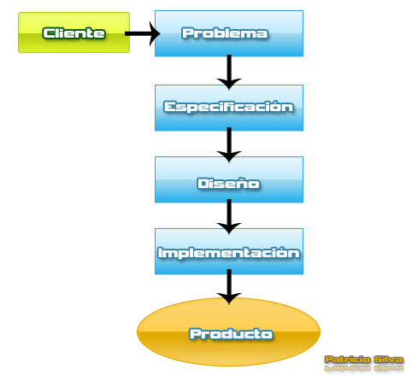
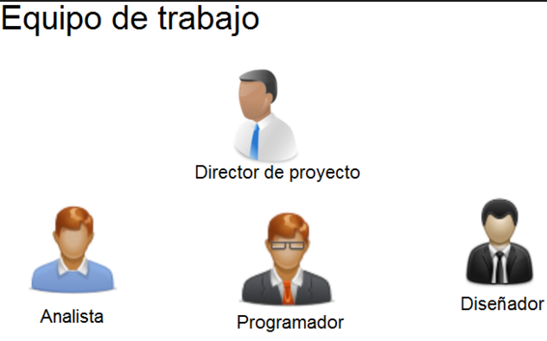


Resumen
Actores de un Proyecto Informático
Analizar
Diseñar
Codificar
Mantener
Probar

Slide 6

Resumen
Definir Requerimientos
El objetivo principal de la tarea de “recolectar los requisitos del sistema" es definir la información que nos permita especificar como será el sistema de software a desarrollar, tomando como punto de partida los requisitos generales considerando los objetivos de negocio y las características del producto esperado.

Slide 7
Resumen
Definir Requerimientos
Requerimientos de Usuario
Los requerimientos de usuario los da el cliente, donde en lenguaje natural comenta que es lo que desea que el sistema haga, y los servicios que este proporciona, así mismo como las limitaciones operacionales con las que cuenta.
Requerimientos de Sistema
Los requerimientos del sistema describen los servicios del sistema de una forma más detallada y técnica, donde en conjunto el cliente y el contratante determinan estos requerimientos.

Slide 8
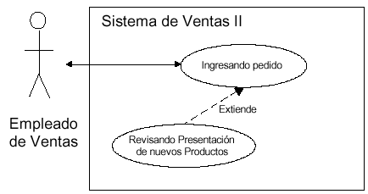

Resumen
Requerimientos:
[Funcionales]
[No Funcionales]

Slide 9
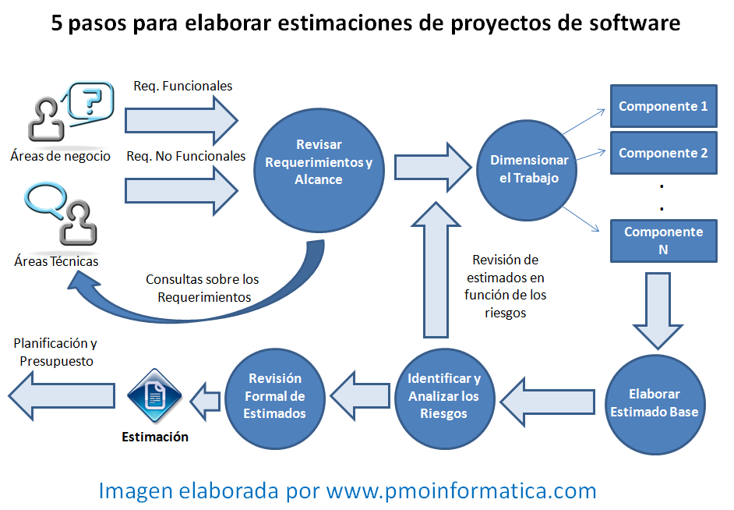
Resumen
Definir Requerimientos

Slide 10
Resumen
MATRIZ DEFINICIÓN DE REQUERIMIENTOS
[ID-] | Nombre | Tipo Funcional/No Funcional | Prioridad | Descripción | Actor /quienes Intervienen
001 | Iniciar Sesión con autenticación de Usuario por Rut | Funcional | Alta | El usuario accederá a un campo de formulario de inicio de sesión en una Interfaz web e ingresará su Rut siendo validado en la base de datos del sistema para luego ingresar al Formulario de Reserva de Pieza de Hotel. | Ejecutiva Hotel
002
003
004
005
006
007
008
009
010
https://www.pixton.com/dk/comic/n5d52drf

Slide 11
Resumen
Crisis del Software
1970 = code & fix
(codificar y corregir)
Prueba y Error sin metodología Orientada a la Calidad del Software orientada sólo a lo funcional del Sistema no a la calidad del Resultado

Slide 12
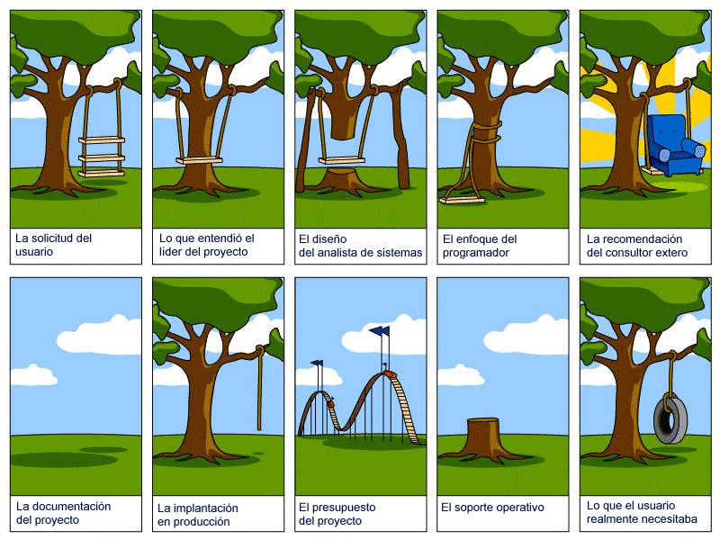
Resumen
Crisis del Software
Potenciales causas
Carácter lógico del software
Formación profesional
Bajo Entrenamiento y actualización
Resistencia al cambio
Solución
Enfoque ingenieril

Slide 13
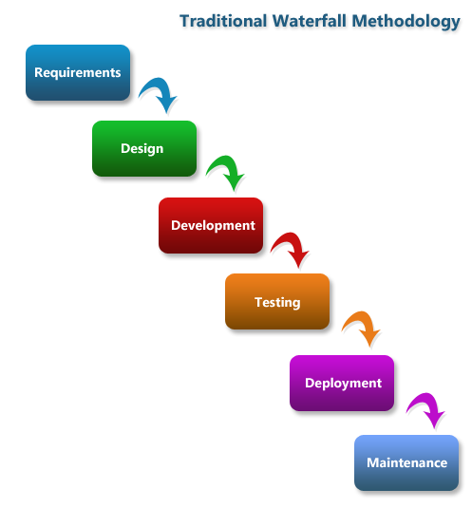
Implementar una Metodología
Resumen
¿La Solución al Paradigma del Desarrollo?

Slide 14
Resumen
Objetivos de una Metodología
Lo que buscamos guiándonos con una metodología es prolijidad, corrección y control de cada etapa del desarrollo de un programa (software).
Lo que nos permitirá una forma sistemática para poder obtener un producto correcto y con la menor cantidad de errores posible.

Slide 15
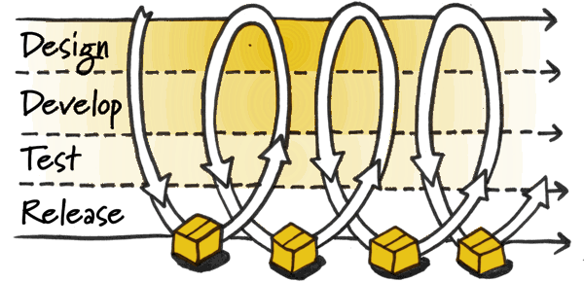
Ciclos de Vida del Software
Identificaremos los modelos de ingeniería en software como Tradicionales:
Lineal
Cascada Modificada
Ciclo en V
Sashimi
Iterativo
Incremental
Basado en Prototipos
Evolutivo
Espiral.

Slide 16
Ciclos de Vida del Software
Identificaremos los modelos de ingeniería en software como Ágiles:
Scrum
Kanban
XP

Slide 17
Ejercicios repaso unidad 1
Elabora un mapa conceptual sobre la ingeniería de software, puedes subdividirlo en los siguientes grupos:
Estudio de viabilidad
Roles
Ciclo de vida del Software
Requerimientos
Deduzca y justifique cuando es mejor aplicar un ciclo de vida en cascada respecto a uno en espiral y viceversa.
Para cada caso propuesto indique una metodología de desarrollo que se ajuste a las características del proyecto.
Desarrollar un proyecto de gran envergadura en el que el cliente exige una alta calidad, una fiabilidad absoluta y entregas parciales del producto. La fecha de entrega es bastante flexible. Y además, el equipo que lleva trabajando bastante tiempo junto, lo genera una alta comunicación entre los miembros.
Desarrollar un proyecto en que en el cual el cliente tiene claridad de los requisitos, pero el equipo de desarrollo es nuevo, con poca experiencia y requiere control sobre el proceso de desarrollo.

Slide 18
Ejercicios repaso unidad 1
Para cada caso, indique el o los tipos de requerimientos no funcionales más relevantes que se deben cumplir.
Sistema de pago de cotizaciones. Es un sistema que permite pagar las cotizaciones de distintos tipos de empleados, por lo que se comunica con sistemas bancarios y es común que se caiga los días 10 de cada mes dada la gran cantidad de usuarios que pagan cotizaciones a última hora.
Una aplicación que genere informes de venta. Para generar los informes se deba conectar vía wifi a las BDD de la empresa y que se pueda ejecutar directamente, sin instalación previa, en diferentes dispositivos como notebook, PC escritorio, tablet o iphone.
Una aplicación que permita grabar, editar y visualizar videos caseros desde un celular.
Dicom desea actualizar sus sistemas para mejorar su robustez. Se sabe que la información que maneja esta empresa es confidencial y que genera informes comerciales, informes de socios sociedades, boletín laboral y previsional, buscar dirección por rut y verificación de los cheques.

Slide 19
Ejercicios repaso unidad 1
Responde las siguientes preguntas:
1. La planificación de Scrum se caracteriza por:
a) Considerar el riesgo del proyecto
b) Tener requerimientos priorizados
c) Minimizar el tiempo
d) Ser difícil de gestionar.
2. En Scrum la retrospectiva significa.
a) Un análisis del equipo sobre el proceso realizado para optimizarlo.
b) Mostrar al cliente el producto por iteraciones
c) Un feedback del cliente
d) La visión de las cosas que ya pasaron con la mirada de ahora.
3. La finalidad de dividir una historia en tareas es:
a) Decidir el trabajo puede completar el equipo y asignar las tareas a realizar
b) Es completar el sistema por partes
c) Construir prototipos que faciliten el entendimiento del sistema a elaborar
d) Divide y vencerás hace referencia a uno de los más importantes paradigmas de diseño algorítmico.
Notes:
Preguntas de evaluación:
1. La planificación de Scrum se caracteriza por:
a) Considerar el riesgo del proyecto
b) Tener requerimientos priorizados
c) Minimizar el tiempo
d) Ser difícil de gestionar.
Respuesta: B
En Scrum, se inicia proceso con una lista priorizada de objetivos, que luego actúa como plan del proyecto.
2. En Scrum la retrospectiva significa.
a) Un análisis del equipo sobre el proceso realizado para optimizarlo.
b) Mostrar al cliente el producto por iteraciones
c) Un feedback del cliente
d) La visión de las cosas que ya pasaron con la mirada de ahora.
Respuesta: A
Al término de la iteración se realiza una retrospectiva en la cual el equipo analiza cómo ha sido su manera de trabajar y cuáles son los problemas que podrían impedirle progresar adecuadamente, mejorando de manera continua su productividad.
3. La finalidad de dividir una historia en tareas es:
a) Decidir el trabajo puede completar el equipo y asignar las tareas a realizar
b) Es completar el sistema por partes
c) Construir prototipos que faciliten el entendimiento del sistema a elaborar
d) Divide y vencerás hace referencia a uno de los más importantes paradigmas de diseño algorítmico.
Respuesta: A
La idea de dividir una historia en tareas permite resolver un problema dividiéndolo en partes más simples, esto facilita el desarrollo y permite el equipo se comprometa a resolver su tarea y cumpla con su trabajo

Slide 20
Ejercicios repaso unidad 1
4. Scrum es una metodología que tiene su base en
a) El modelo de cascada
b) Es una metodología ágil
c) En la metodología incremental
d) En la metodología en base a prototipo
5. Las metodologías ágiles se complementan porque:
Las fases del proceso de software estan bien definidas.
Están basadas en el desarrollo iterativo e incremental.
Cada una propone distintas formas de trabajar que no son excluyentes.
Solapan las fases del proceso.
6. . Indique cual de las afirmaciones no corresponde a las metodologías ágiles
Una buena manera de combinar Kanban con Scrum es utilizando un tablero KanBan para visualizar los Sprint
Una de las doce prácticas que se relacionan con XP plantea que debe haber un estilo común de codificación, de forma que parezca que ha sido realizado por una única persona.
XP se basa en la realimentación continua entre el cliente y el equipo de desarrollo, la comunicación entre todos los participantes, la simplicidad en las soluciones y coraje para enfrentar los cambios.
Son modelos que se basan en descomponer la actividad del proyecto en etapas separadas que son realizadas de manera consecutiva.
Notes:
Preguntas de evaluación:
4. Scrum es una metodología que tiene su base en
a) El modelo de cascada
b) Es una metodología ágil
c) En la metodología incremental
d) En la metodología en base a prototipo
Respuesta: C
Las metodologías ágiles están basadas en el desarrollo iterativo e incremental, donde los requisitos y soluciones evolucionan con el tiempo según la necesidad del proyecto.
5. Las metodologías ágiles se complementan porque:
Las fases del proceso de software estan bien definidas.
Están basadas en el desarrollo iterativo e incremental.
Cada una propone distintas formas de trabajar que no son excluyentes.
Solapan las fases del proceso.
Respuesta: C
Justificación:
Si bien persiguen el mismo objetivo, donde los requisitos y soluciones evolucionan con el tiempo según la necesidad del proyecto, exponen distintos métodos que no son excluyentes entre sí.
6. Indique cual de las afirmaciones no corresponde a las metodologías ágiles
Una buena manera de combinar Kanban con Scrum es utilizando un tablero KanBan para visualizar los Sprint
Una de las doce prácticas que se relacionan con XP plantea que debe haber un estilo común de codificación, de forma que parezca que ha sido realizado por una única persona.
XP se basa en la realimentación continua entre el cliente y el equipo de desarrollo, la comunicación entre todos los participantes, la simplicidad en las soluciones y coraje para enfrentar los cambios.
Son modelos que se basan en descomponer la actividad del proyecto en etapas separadas que son realizadas de manera consecutiva.
Respuesta: D
Justificación: las metodologías tradicionales se basan en establecer fases separadas, las ágiles solapan las fases del proyecto.

